Slide 1
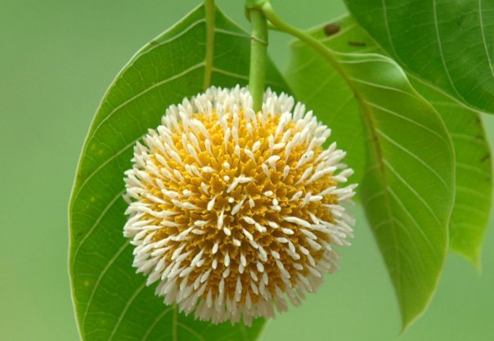
MscHygYf
শু
ভে
চ্ছা
পরিচিতি
মোঃ মনোয়ারুল হক
সহকারী শিক্ষক
জামিরা সরকারী প্রাথমিক বিদ্যালয়
পুঠিয়া, রাজশাহী।
শ্রেণীঃ তৃতীয়
বিষয়ঃ গণিত

Slide 2
এসো ভিডিও দেখি
তোমরা কি দেখলে?

Slide 3
আজকের পাঠঃ ভগ্নাংশ (সমতুল ভগ্নাংশ)
শিখনফলঃ
১। দুইটি ভগ্নাংশ সমতুল কি না তা রির্ণয় করতে পারবে।
২। প্রদত্ত ভগ্নাংশের একাধিক সমতুল ভগ্নাংশ গঠন করতে পারবে।
৩। ১ সমতুল কয়েকটি ভগ্নাংশ লিখতে পারবে।

Slide 4
১ মিটার
১
বা ১ মিটারের অর্ধেক
২
১
মি.
১
২
=
মি.
২
1 মিটর
২
বা ১ মিটারের দুই চতুর্থাংশ
৪
১
মি
১
২
=
মি.
২
১ মিটার
৩
বা ১ মিটারের তিন ষষ্ঠাংশ
৬
১
মি
২
১
=
মি.
২

Slide 5
দেখা যাচ্ছে –
অর্ধেক = ২ চতুর্থাংশ = ৩ ষষ্ঠাংশ, অর্থাৎ
১
২
৩
=
=
২
৪
৬
১
২
৩
অর্ধাৎ
,
,
ভগ্নাংশগুলো সমতুল ভগ্নাংশ।
২
৪
৬

Slide 6
১ মিটার
১
২
৩
৪
৫
৬
৭
১ মিটার দীর্ঘ একটি ফিতাকে সমান ৭ অংশে ভাগ করা হলো এবং ৭ টি অংশই
ঝুমাকে দেওয়া হলো।
৭
৭
ঝুমা পেল মিটার ফিতা বা পুরো ১ মিটার ফিতা।
= ১
৭
৭
৬
৭
২
৩
৪
৫
=
=
= ১
=
=
=
২
৩
৪
৫
৬
৭
২
৩
৪
৫
৬
৭
,
,
,
,
,
২
৩
৪
৫
৬
৭
প্রত্যেকে ১ এর সমতুল ভগ্নাংশ

Slide 7
লক্ষ করি
১
২
২ × ২ = ৪
২
৪
১ × ৪ = ৪
২
৩
৪ × ৩ = ১২
৪
৬
২ × ৬ = ১২
দুইটি সমতুল ভগ্নাংশের একটির লব ও অপরটির হরের গুণফল
একই।

Slide 8
আর ও লক্ষ করি
২
৩
৪
৫
১
,
,
প্রত্যেকে
এর সমতুল ভগ্নাংশ।
,
৪
৬
৮
১০
২
২
১ × ৩
৩
১ × ২
=
=
২ × ২
৪
২ × ৩
৯
১ × ৪
৪
১ × ৫
৫
=
=
২ × ৪
৮
২ × ৫
১০
ভগ্নাংশের লব ও হরকে একই সংখ্যা দিয়ে গুণ করে সমতুল
ভগ্নাংশ পাওয়া যায়।

Slide 9
১
এর কয়েকটি সমতুল ভগ্নাংশ গঠন করি।
৩
১ × ৩
১ × ২
২
১
৩
১
=
=
=
=
৩ × ৩
৩ × ২
৬
৩
৬
৩
১
১ × ৫
৫
১
১ × ৪
=
৪
=
=
=
৩
৩ × ৫
১৫
৩
৩ × ৪
১২
২
৩
৪
৫
১
,
,
,
প্রত্যেকে
৬
৯
১২
১৫
৩
এর সমতুল ভগ্নাংশ।

Slide 10
খালি ঘরে ৩ টি করে সমতুল ভগ্নাংশ লিখঃ
কদমফুল দলঃ
ভগ্নাংশ
সমতুল
সমতুল
সমতুল
২
৩
৩
৪
ঘাসফুল দলঃ
ভগ্নাংশ
সমতুল
সমতুল
সমতুল
২
৫
১
৬

Slide 11
সমতুল বা সমতুল নয় তা নির্ণয় করে খালি ঘর পূরণ করঃ
ভগ্নাংশ
নির্ণয়
সমতুল
সমতুল নয়
২
,
৪
৫
১০
২
,
৩
৩
৫
৩
,
৯
৪
১২
৪
,
৮
৬
১২
৪
,
১৬
৭
২৮

Slide 12
বাড়ীর কাজঃ
পাঠ্য বইয়ের ৮০ পৃষ্ঠার ৫ নং অঙ্ক বাড়ীতে
করবে।

Slide 13

সসসস
সবাইকে ধন্যবাদ

